Slide 1
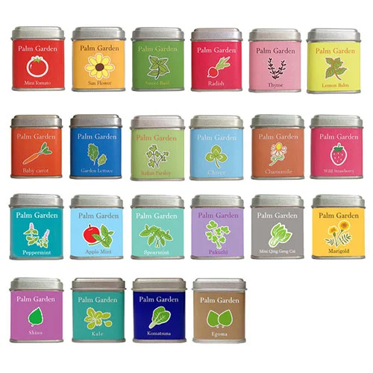


【提案書】
パームガーデン
特徴
手の平サイズのオシャレでカワイイ角型缶が特徴的な栽培キットです。食べられる植物を中心に22種類の中からお選びいただけます。缶のラベルはオリジナルプリント可能で販促用にもおすすめ！
納期
納期スペース
仕様
サイズ：46角×55Ｈ(mm)
付属品：種、土、説明書
お見積
お見積りスペース

